Slide 1
CÔNG NGHỆ JAVA
Trần Văn Hoài Nhiên
Võ Quang Bình
Lê Phi Khánh
GV: Nguyễn Thanh Bình

Slide 2
Mục tiêu đề tài
Xây dựng chương trình Quản lý sinh viên nhằm hỗ trợ cho công tác quản lý họ tên, ngày sinh, điểm.
Bài toán đặt ra là phân tích thiết kế hệ thống thông tin vấn đề đặt ra là tại sao phải quản lý? Và quản lý cái gì và quản lý như thế nào để công việc có hiệu quả, tiết kiệm được thời gian cho cán bộ công nhân viên.

Slide 3
Các chức năng chính của hệ thống
Đăng Nhập, Đăng Ký
Đổi Mật Khẩu
Thêm Thông Tin Cá Nhân
Sửa Thông Tin Cá Nhân
Xóa Thông Tin Cá Nhân
Xem Thông Tin Cá Nhân
Báo Cáo, Report Sinh Viên

Slide 4
Các tác nhân
SINH VIÊN: là người sử dụng, thay đổi các thông tin cá nhân của bản thân, xem tin tức từ trường và thực hiện các chức năng như thêm xóa sửa thông tin cá nhân, đăng ký tín chỉ, xem lịch học, lịch thi, học phí, các thông báo từ nhà trường….
NGƯỜI QUẢN LÝ: là người điều hành, quản lý và đưa ra các hướng giải quyết trên hệ thống

Slide 5
PHÂN TÍCH THIẾT KẾ
Mã use case | UC-01
Tên use case | Sinh viên đăng nhập
Tác nhân (Actor) | Người dùng
Level | User goal
Mô tả ngắn (Brief) | Người dùng đăng nhập vào hệ thống
Tiền điều kiện (Preconditions) | Người dùng phải có tài khoản đăng nhập
Kết quả (Postconditions) | Chuyển tới trang quản lý sinh viên
Điều kiện kích hoạt use case (Triggers – specific business event) | Người dùng nhấn nút đăng nhập
Luồng sự kiện chính (Main scenario, basic flow) | Người dùng truy cập vào trang đăng nhập Nhập tài khoản và mật khẩu Nhấn nút đăng nhập Chuyển tới trang quản lý sinh viên
Luồng sự kiện phụ (Extensions) | Bước 3: Nếu tài khoản và mật khẩu không đúng hiển thị thông báo “Tài khoản hoặc mật khẩu không đúng mời bạn kiểm tra lại”

Slide 6
PHÂN TÍCH THIẾT KẾ
Mã use case | UC-03
Tên use case | Sinh viên sửa thông tin
Tác nhân (Actor) | Người dùng
Level | User goal
Mô tả ngắn (Brief) | Người dùng muốn sửa thông tin
Tiền điều kiện (Preconditions) | Người dùng phải đăng nhập thành công
Kết quả (Postconditions) | Hiển thị thông báo “ Sửa thông tin thành công “
Điều kiện kích hoạt use case (Triggers – specific business event) | Người dùng nhấn nút lưu thông tin
Luồng sự kiện chính (Main scenario, basic flow) | Người dùng chọn chức năng sửa thông tin Trang thông tin cá nhân hiển thị Người dùng chọn vào thông tin cần sửa và sửa thông tin Người dùng nhấn nút lưu thông tin Hiển thị thông báo “ Sửa thông tin thành công “
Luồng sự kiện phụ (Extensions)

Slide 7
Yêu cầu phi chức năng
Môi trường:
Hệ thống hoạt động trên Google Chrome, FireFox và CocCoc.
Hiệu suất:
Các chức năng thực hiện nhanh gọn, chính xác
Thời gian hiển thị thông tin chi tiết của một chiếc xe trong vòng 2 giây.
Hệ thống có thể xử lý tối đa 1000 người dùng cùng lúc

Slide 8
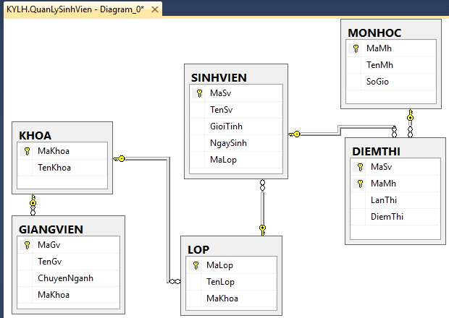
Lược đồ cơ sở dữ liệu

Slide 9
Đặc tả màn hình xem thông tin chi tiết sinh viên
Màn hình hiển thị các thông tin sinh viên như : họ tên, ngày tháng năm sinh, dân tộc, CMND, các thông tin cá nhân khác, thông tin về khóa học, thông tin liên lạc……

Slide 10
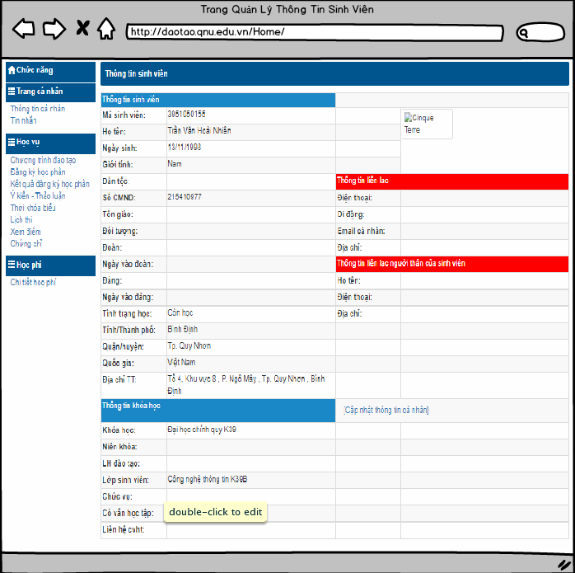
Giao diện màn hình

Slide 11
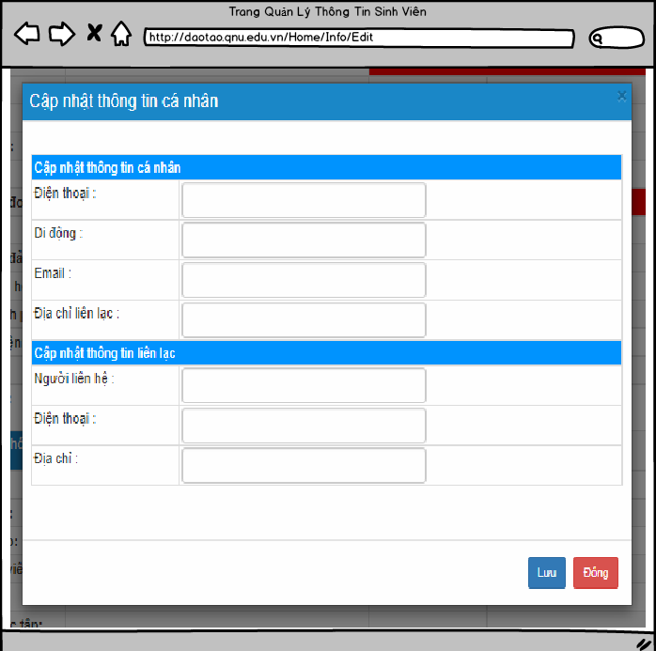
Đặc tả màn hình chỉnh sửa thông tin cá nhân sinh viên
Màn hình hiển thị bảng thông tin để sinh viên có thể chỉnh sửa thông tin cá nhân

Slide 12


